Slide 1
Clases Música 8° año básico
Prof. Claudia Coñuecar

Slide 2
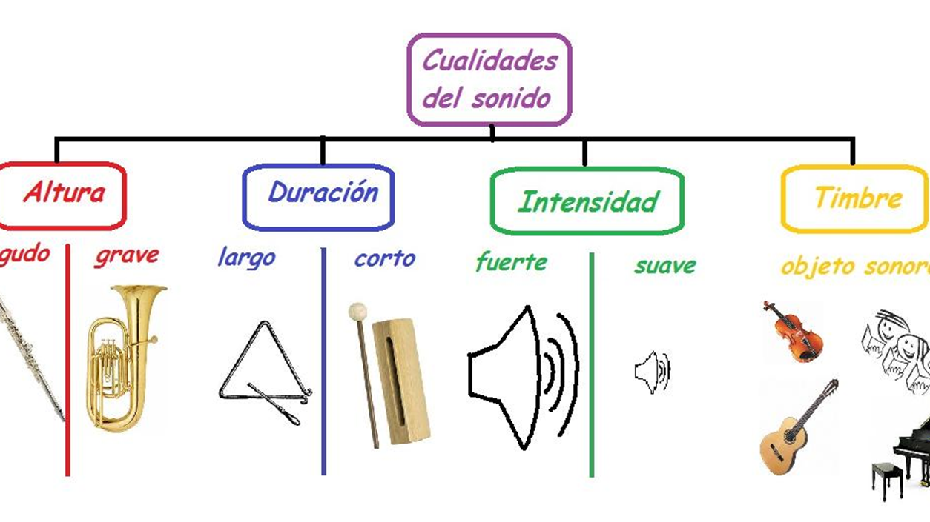

Slide 3
Duración
Es la prolongación del sonido en el tiempo.
Sonidos largos o cortos. Según cuál sea la fuente que los produzca, los sonidos pueden alargarse de forma ininterrumpida o acortarse.
La duración en la música son las figuras rítmicas

Slide 4
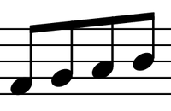
Duración = Figuras rítmicas
El ritmo en la música se refiere a la frecuencia de repetición de intervalos regulares de sonidos largos y breves en una canción.
El ritmo se define como la organización de tiempos que perciben los oyentes como una estructura musical rítmica.
Esta sucesión temporal se ordena en nuestra mente, percibiendo de este modo una forma rítmica de una canción.

Slide 5
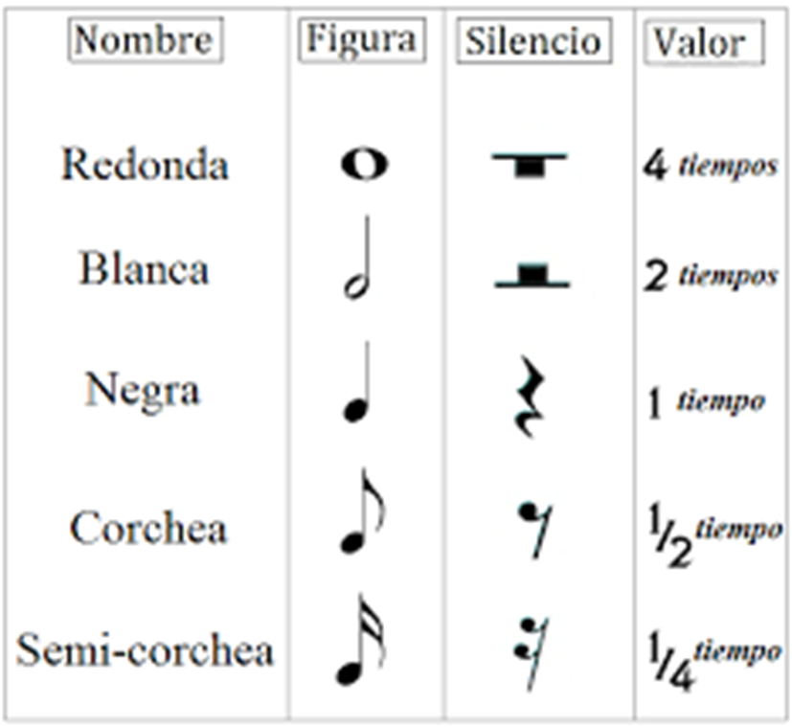

Slide 6
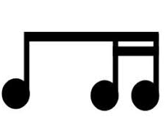
Figuras Musicales
Cuartina
Galopa
Saltillo

Slide 7
Percusión con palabras Cuartina
Chocolate
Elefante
Paralelo
Abanico

Slide 8
Percusión de palabras con Galopa
Ábrelo
Hígado
Lámpara
África
Son todas palabras esdrújulas
Se acentúan en la 1° Sílaba

Slide 9
Percusión con palabras Saltillo
Corre
Lana
Lápiz
Foca
Se acentúan en la 1° sílaba, con tilde o sin tilde, pero está presente la acentuación

Slide 10
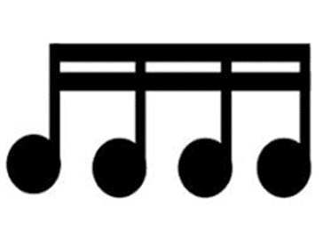
Actividad Musical
Buscar 6 palabras para Cuartinas, de 4 sílabas
Buscar 6 palabras para Galopa, de 3 sílabas esdrújula
Buscar 6 palabras para Saltillo, de 2 sílabas acentuadas en la 1° sílaba

Slide 11
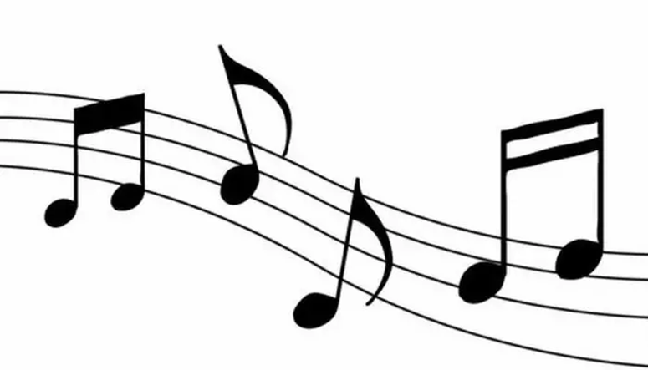
Información
PLAZO DE ENTREGA:
Lunes 30 de Noviembre
Indicar Nombre y curso
CORREO: cconuecar@emmanuel.cl
Whatsapp: +56978961502
Buzón de tareas en página web del colegio

